Slide 1
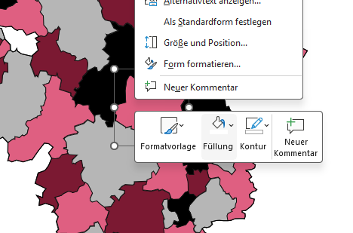
Vorlage Karte Landkreise Niedersachsen
Auf den folgenden Folien sind zwei stumme Karten von Niedersachsen mit den einzelnen Landkreisen.
Hier die Anleitung, wie Ihr die Landkreise einfärben könnt.
Windows-PC:
Rechtsklick auf den jeweiligen Landkreis
Menü „Füllung“ anklicken
Gewünschte Farbe auswählen
Mac-Book:
Landkreis auswählen und oben auf Formformat
Über Formfüllung die Farbe ändern

Slide 2
Farbvorschläge
Notes:
Schwarze Landkreisbegrenzungen

Slide 3
Notes:
Weiße Landkreisbegrenzungen

